Slide 1


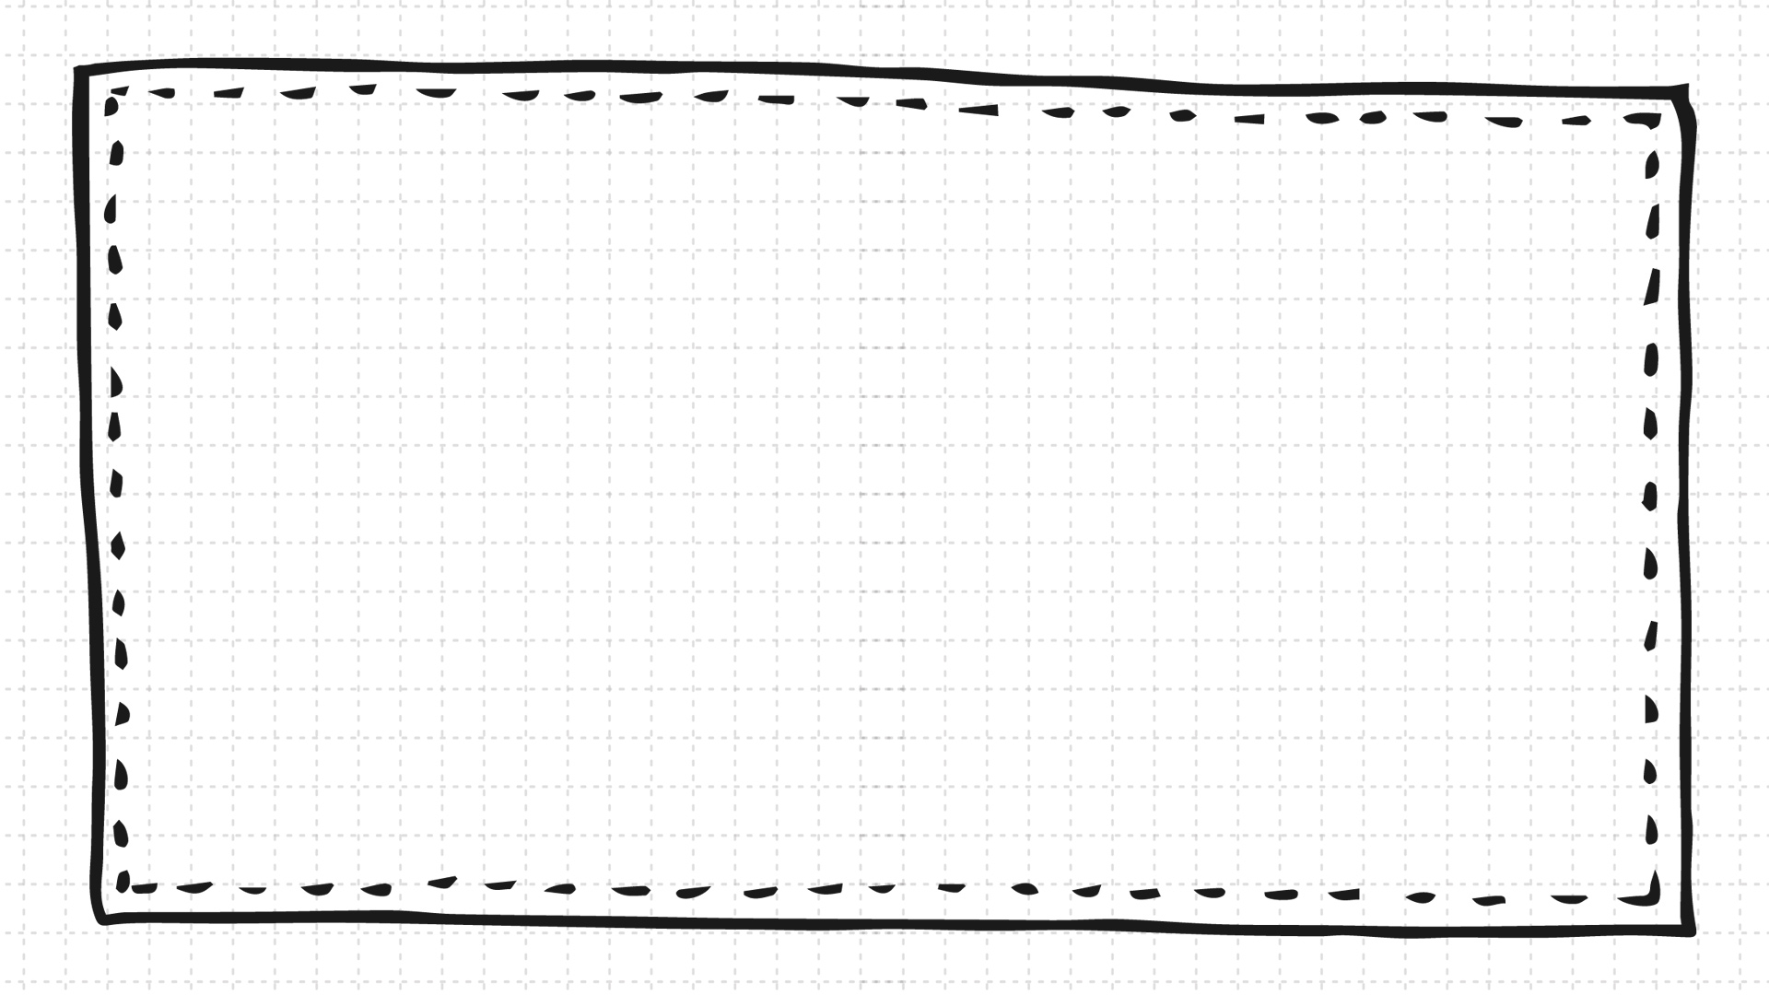



Bài 81
ÔN TẬP

Slide 2

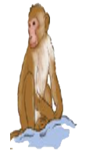
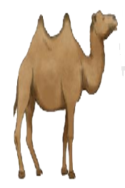
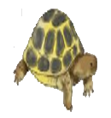

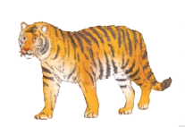

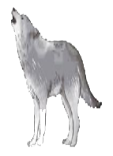


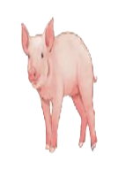
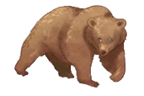
1
Ghép các chữ đứng liền nhau (thêm dấu thanh) để tạo
Tên gọi các loài vật được minh họa ở dưới.
r
ù
a
p | ê | r | s | o | i
a | ô | u | k | x | c
n | l | a | c | đ | a
h | ơ | k | h | i | r
i | n | ă | o | h | ô
m | e | o | g | â | u
s | ó | i
c
á
n
h
í
m
l
ợ
n
l | ạ | c | đ | à
c
h
ó
k | h | ỉ
h | ổ
m | è | o
g | ấ | u
Tiếp

Slide 3



Slide 4
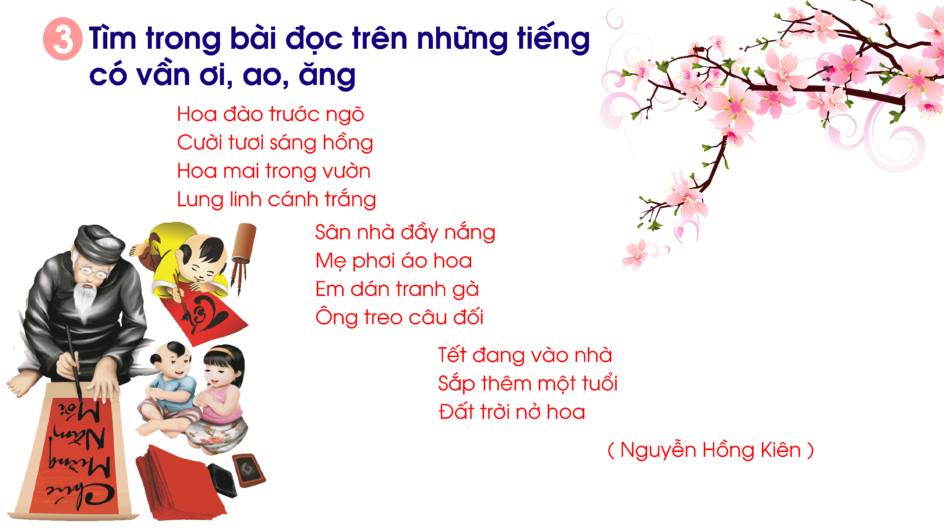
Mẫu: phơi

Slide 5
Mẫu: phơi
nắng
đào
vào
trắng
trời

Slide 6



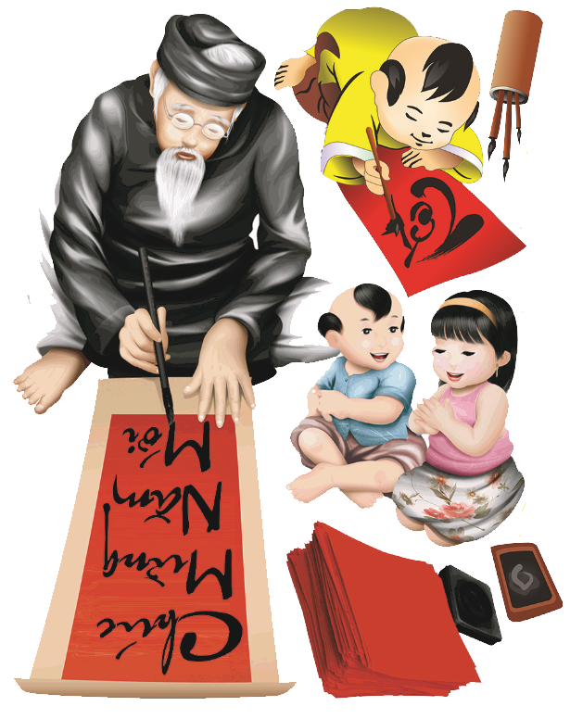
Tết đang vào nhà
Sắp thêm một tuổi
Đất trời nở hoa.

Slide 7

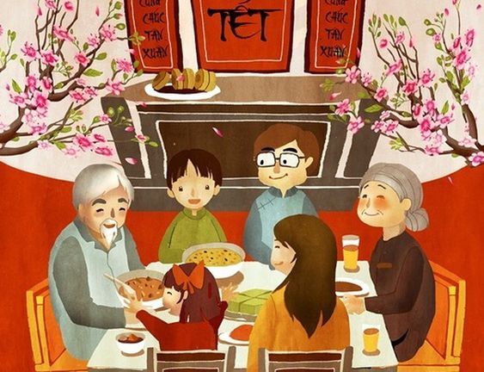
Củng cố - dặn dò

